Slide 1


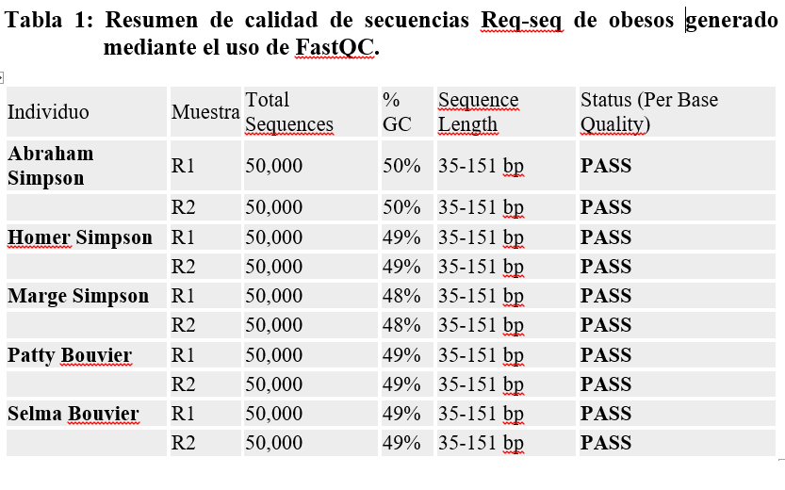
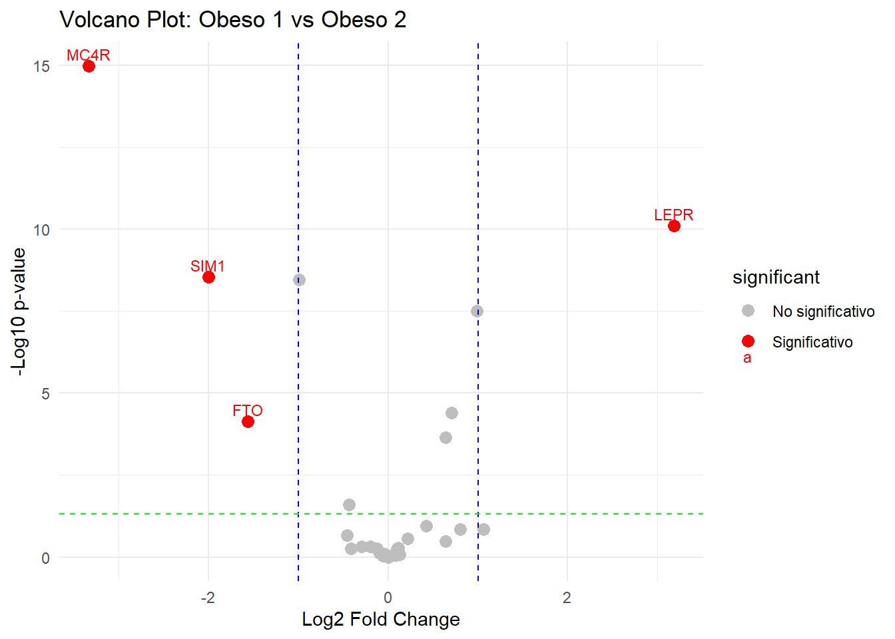
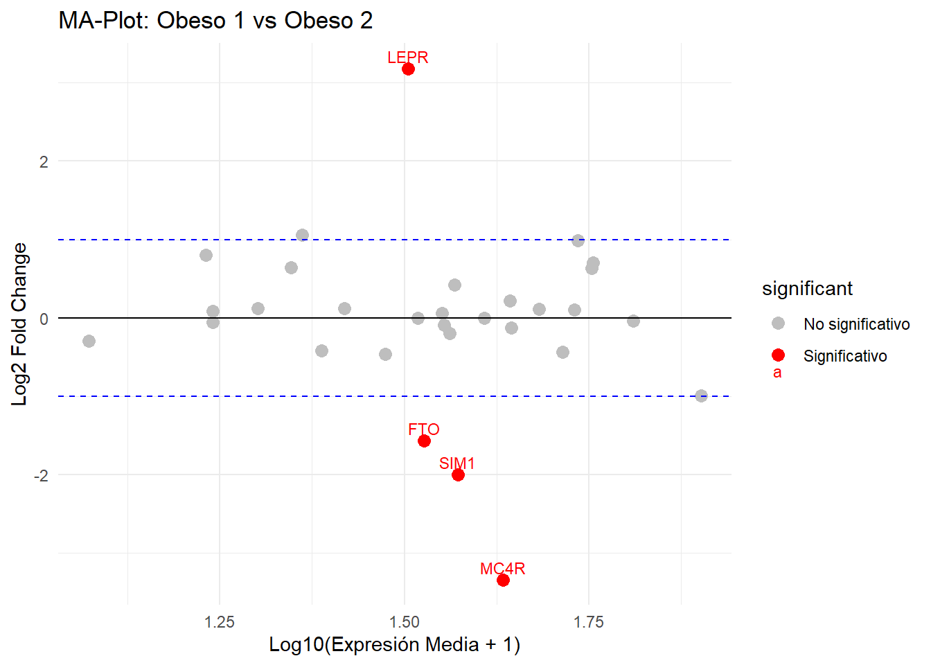
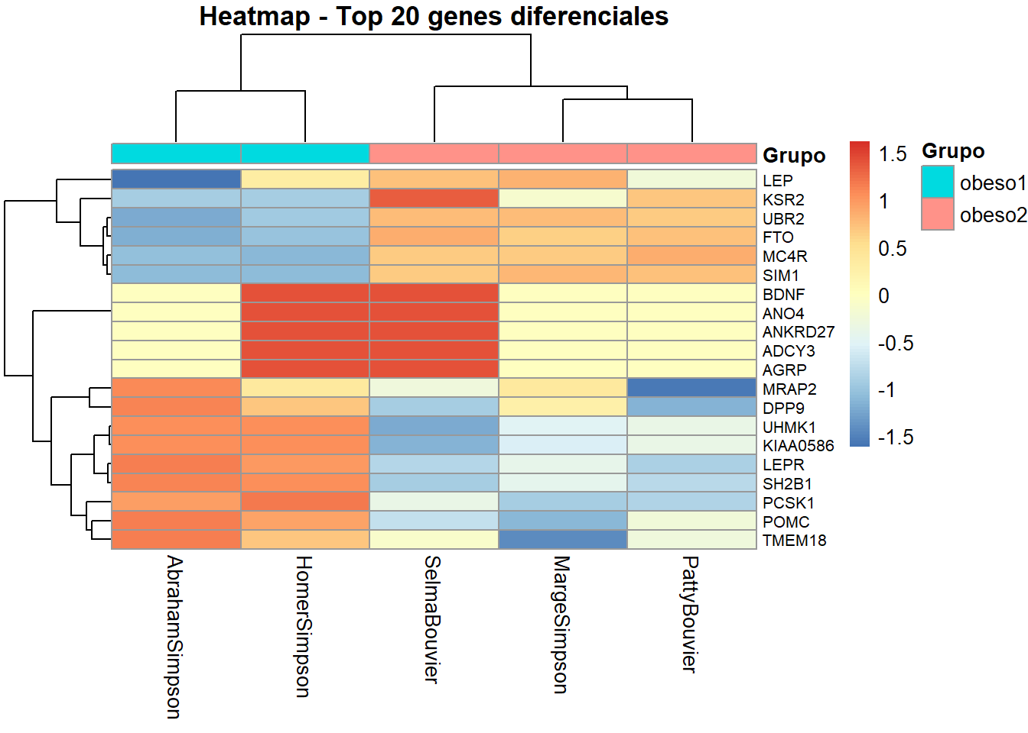
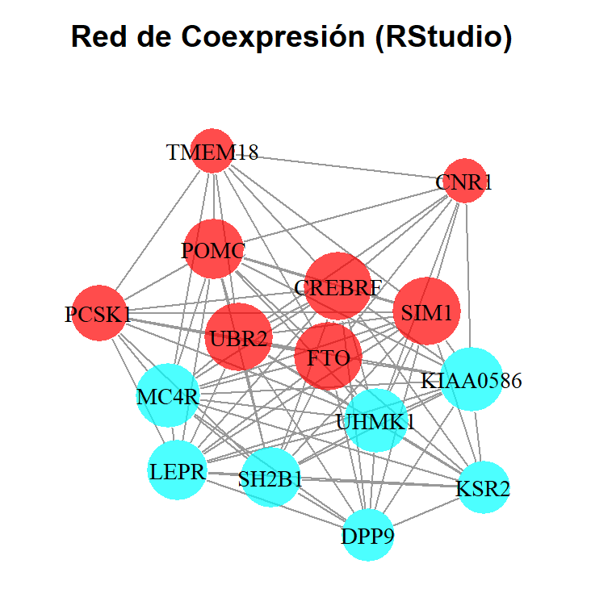
PÓSTER- Actividad 2
Análisis de la expresión diferencial de genes relacionados con la obesidad mediante RNA-seq
Secuenciación y Ómicas de próxima generación
Batista C., Oriana Irina
INTRODUCCIÓN
El análisis evalúa las diferencias en los perfiles de expresión génica entre dos variantes de grupos con obesidad (Grupo 1 vs. Grupo 2). El objetivo es identificar genes diferencialmente expresados (DEGs) mediante un flujo de trabajo bioinformático aplicado a secuencias simuladas, permitiendo caracterizar la variabilidad molecular dentro de una misma condición patológica.
METODOLOGÍA
Un total de 10 secuencias de RNA-seq simuladas (no procedentes de tejido biológico real) de cinco individuos incluyendo miembros de la familia simpson fueron evaluadas. El control de calidad de las secuencias consistió en el análisis de la calidad de las lecturas mediante FastQC (lecturas de 35-151 bp). Finalmente, el análisis bioinformático permitió el procesamiento de los datos simulados para la cuantificación de la expresión génica y el análisis estadístico comparativo, en R, con la finalidad de identificar DEGs entre los dos grupos de estudio.
RESULTADOS
Figura 1. Gráfico de Volcán para comparar los perfiles de expresión génica entre dos grupos (obeso 1 y obeso 2).
Figura 2. Gráfico MA-Plot que compara la expresión génica entre obeso 1 vs obeso 2.
Figura 3. Mapa de calor para la visualización de los genes más diferencialmente expresados entre los grupos obesos 1 y 2 en cada individuo.
Figura 4. Relaciones de coexpresión entre los genes más importantes identificados en el análisis.
DISCUSIÓN
CONCLUSIONES
Todas las muestras simuladas (R1 y R2) para los 5 individuos (Abraham, Homer, Marge, Patty y Selma) superaron los umbrales de calidad ("PASS"), con un contenido de GC estable entre 48% y 50%. El análisis contrastó con éxito el grupo obeso 1 (Abraham y Homer) frente al grupo obeso 2 (Marge, Patty y Selma) y se pudieron generar mapas de calor (heatmaps) y diagramas de PCA que muestran, de forma similar, la segregación de los perfiles de expresión según la pertenencia a cada grupo obeso simulado. La comparación entre grupos obesos permite observar que, incluso bajo una misma etiqueta fenotípica, existen perfiles moleculares distintos. La separación observada en el PCA sugiere que los parámetros de simulación lograron capturar variabilidad genética relevante. Se identificaron genes claves que diferencian a ambos grupos, lo que podría emular diferentes subtipos metabólicos de la obesidad y esto concuerda con el pedigrí ya que los miembros de ambos grupos tienen troncos ancestrales diferentes. Adicionalmente, tres genes clave (MC4R, SIM1, y FTO) en la regulación génica de la obesidad presentan una expresión significativamente mayor en el grupo obeso dos.
La metodología aplicada permitió identificar genes con expresión diferencial significativa entre el grupo obeso 1 y el grupo obeso 2. El grupo obeso 2 presenta un perfil molecular caracterizado por la sobreactivación significativa de una red de genes (MC4R, SIM1, FTO) de susceptibilidad a la obesidad, los cuales controlan procesos clave como el apetito, el gasto energético y la adipogénesis, es decir actuan de forma coordinada. El grupo obeso 2 podría representar un subtipo de obesidad con una base genética de expresión más pronunciada lo que tiene implicaciones potenciales para la clasificación, el pronóstico o el tratamiento dirigido.

